Slide 1
COMPRENDRE GA4
Google Analytics
https://zooka.fr/presentation-ga4/

Slide 2
Quelques notions d’analytics
Objectifs
Termes
Mesurer ses performances
S’améliorer
Métriques
Quantitatives (ratios, pourcentages)
Dimensions qualitatives
  Permet de ranger les données dans des catégories
Pays : USA (dimension)
  Nombre de visiteurs : 454 (métrique)
Events
  Clics, scroll, pages vues, zoom sur produits, transaction
Session
  Visite du site (ou app)
  Si 30 mn d’inactivité, fin de la session
  Si retour du visiteur dans les 30 minutes, une seule session

Slide 3
Users (utilisateurs)
Tracking
Segments
Via l’ID (userid)
  Login
  Gmail…
Tracker via de multiples sessions et de multiples devices
Sources et Medium
Les sites référents
Source : Twitter
Medium : social
Regroupement de users en segments
  Même location
  Ou même appareil (ordinateur, mobile…)
  Ou provenant de mêmes sites
Attribution
  Qui a le crédit quand une vente se fait
  Touchpoint/ consumer journey

Slide 4
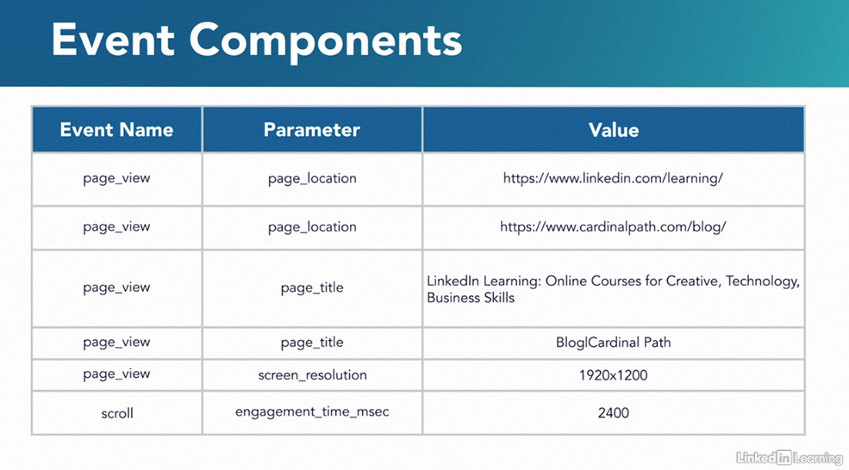

Slide 5
Ce que l’on trouve sur ga4
Events
Tracking automatique
  Défilement page
  Enregistrement PDF
  Recherches sur le site
  Clics vers d’autres sites
  Vidéo engagement (lancement, arrêt, completion…)
Cross-device tracking
  Mobile, tablette, ordinateur
Funnel et chemin
Configuration des objectifs
Exportation de ses données via Big Query

Slide 6
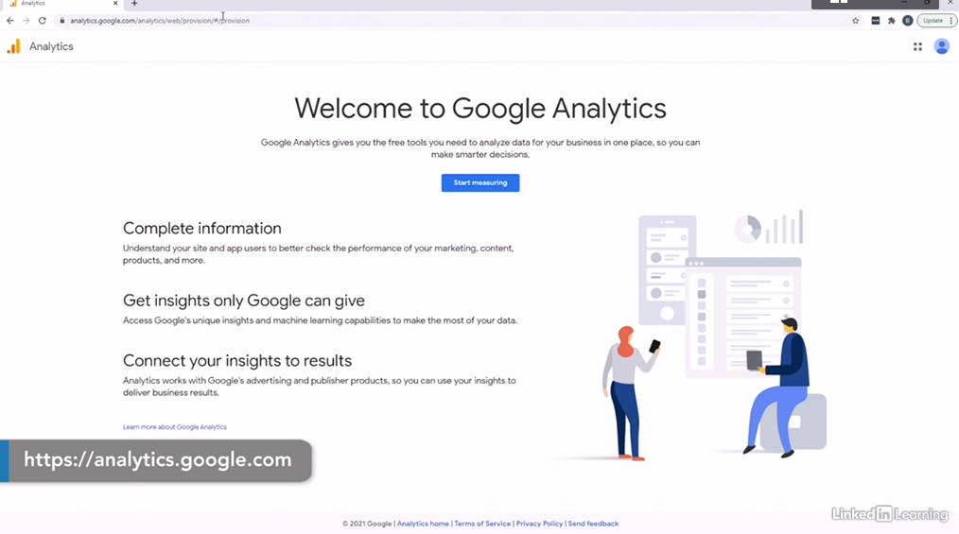
Installation
Avoir un gmail

Slide 7
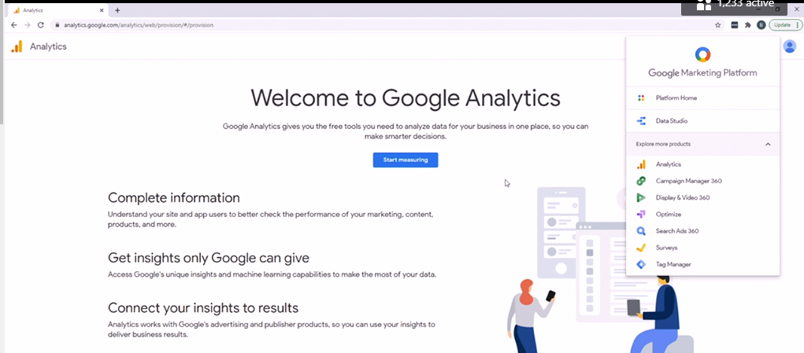
Installation

Slide 8
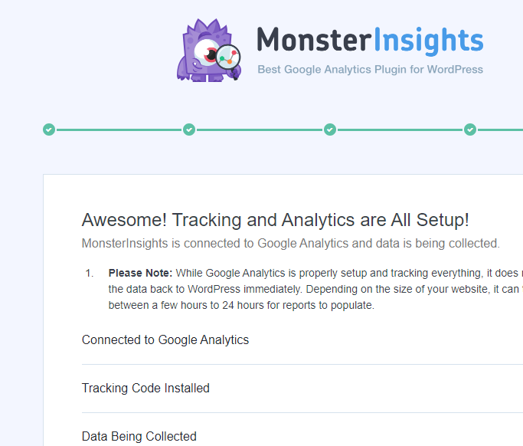
Soit via Google Tag manager et on tape le code dans le code source pour chaque page
Soit via une extension WordPress (copier la propriété dans l’extension)
  Conseillé par Google Monster Insight pour Wordpress
  Une propriété est de type : G-xxxxx (identification de votre site pour Google)
  Google peut vous générer plusieurs propriétés (exemple, site et application)

Slide 9
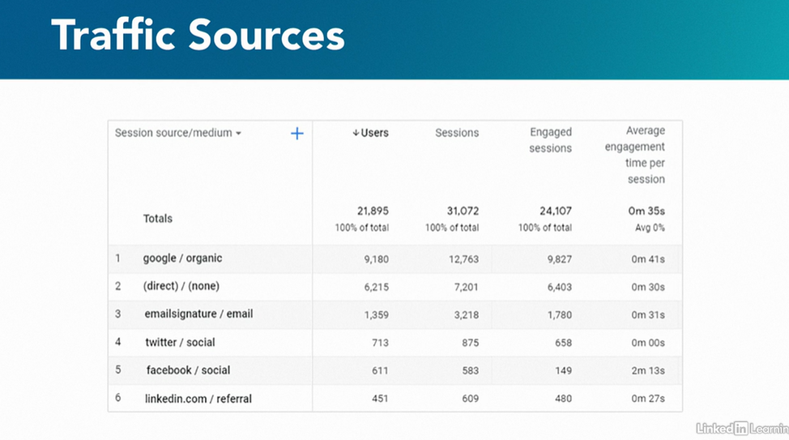
Une session correspond à la période pendant laquelle un utilisateur interagit avec votre site Web ou votre application. Une session avec engagement dure plus de 10 secondes, comporte un événement de conversion, ou enregistre au moins deux pages vues ou deux vues d'écran.
Différence Sessions –Engaged sessions = Taux de rebond (bounce rate)

Slide 10
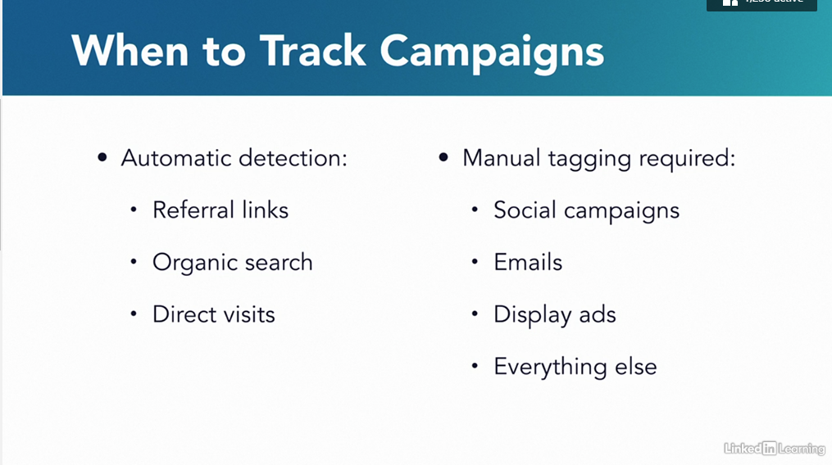

Slide 11
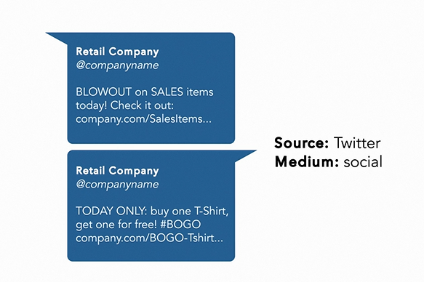
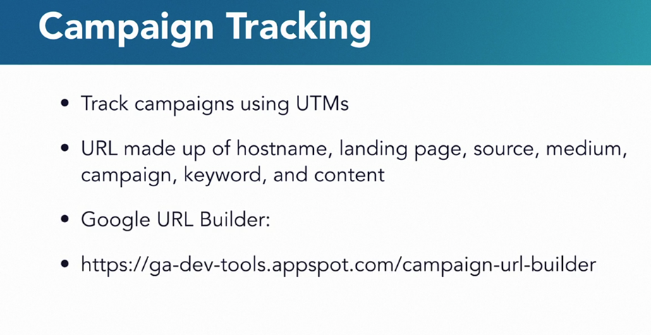
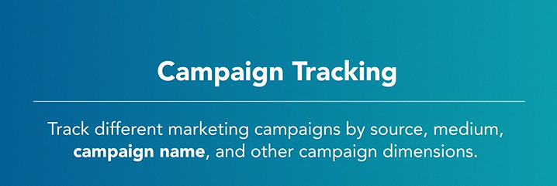

Slide 12
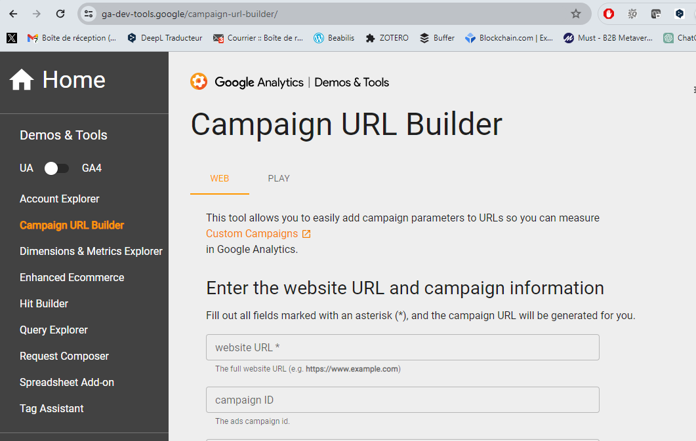
https://ga-dev-tools.google/campaign-url-builder/

Slide 13
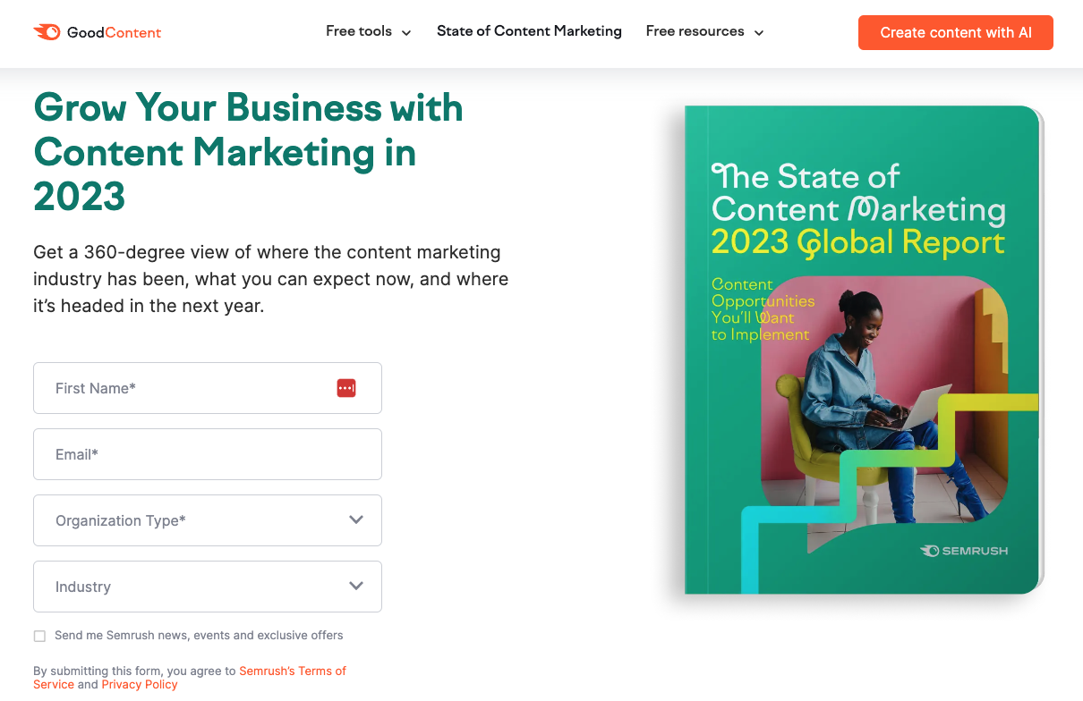
LANDING PAGE

Slide 14
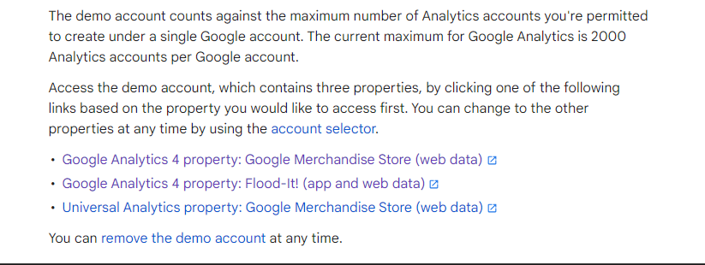
Installer GA4 demo account
https://support.google.com/analytics/answer/6367342?hl=en#zippy=%2Cin-this-article

Slide 15
Etape 1, chercher les informations sur Google Analytics
Trouvez
Le total des revenus générés par le site sur les 28 derniers jours et le nombre d’utilisateurs au cours des 30 dernières minutes.
Le nombre d’achats par utilisateur
Le nombre de top spenders
Quelle est la catégorie d’internautes la plus représentée parmi les utilisateurs du site ? (pays, ville, langue)
Le nombre d’utilisateurs utilisant leur mobile pour consulter le site

Slide 16
Correction
Revenus et nombre d’utilisateurs
Top spenders, pays, catégories mobile
Monétisation – Achat e-commerce-tableau revenus générés par l’article
  Si on veut savoir combien les femmes ont dépensé (comparaison, variables, sexe, contient exactement female)
  On peut aussi aller à engagement-évènement, tableau revenus
Nombre d’utilisateurs 30 dernières minutes : temps réel
Le nombre d’achats par utilisateur : évènements-tableau-cliquer au bout ligne 22, purchase, cliquez
Évènement, top spender, ligne 9
Catégorie mobile, Technologie – vue d’ensemble
User, données démographiques
Dans tableau pays, cliquer sur ville

Slide 17
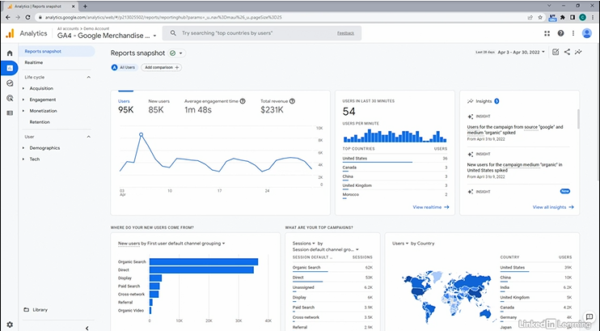

Slide 18
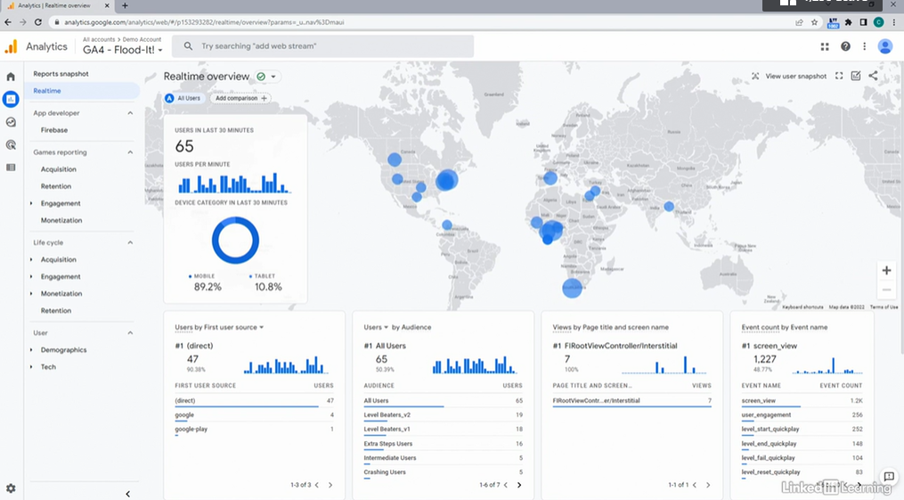
REAL TIME REPORT
Rapports – Instantané des rapports –Temps réel

Slide 19
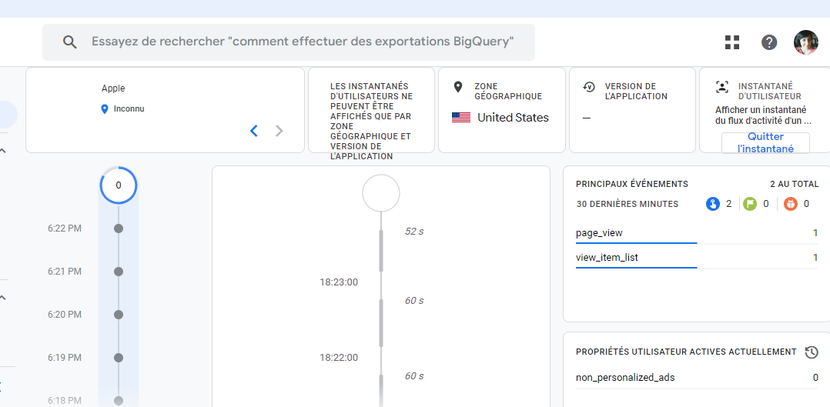
Instantané d’utilisateur
Afficher instantané d’utilisateur

Slide 20
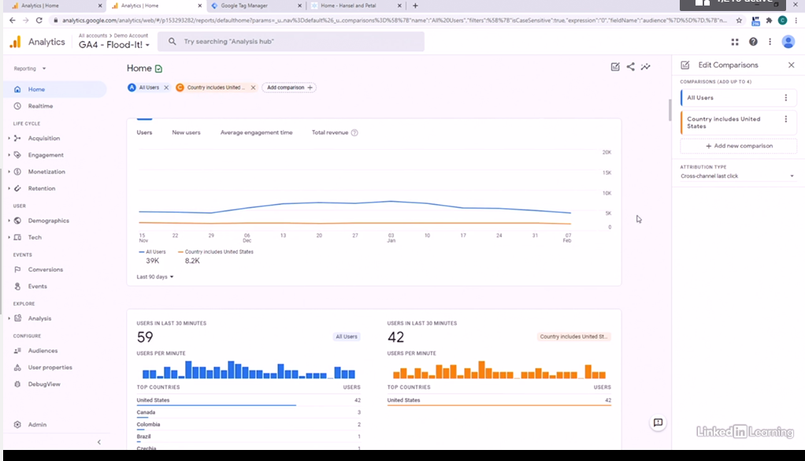
Segmentation – add comparaisons

Slide 21
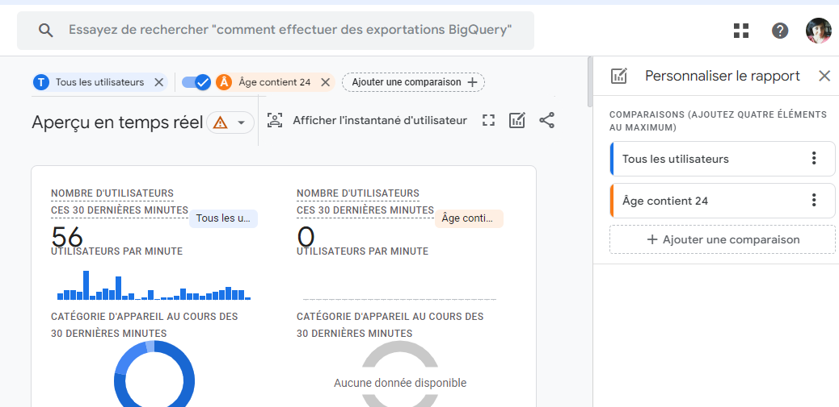

Slide 22
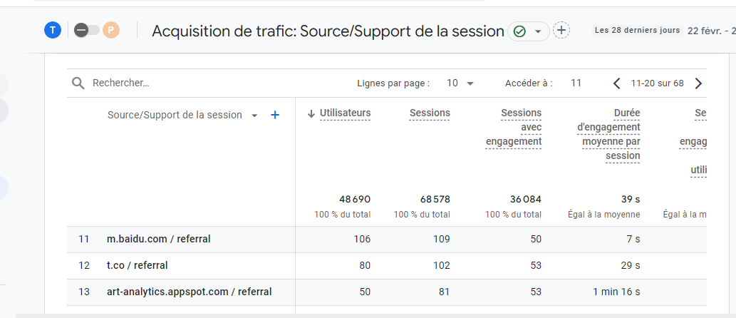
Acquisition/ Acquisition de trafic

Slide 23
Etape 2, analysez
Trouvez le nombre de nouveaux utilisateurs, par quel canal ils arrivent, et quelle est la valeur de vie client ?

Slide 24
Etape 2, analysez
Trouvez le nombre de nouveaux utilisateurs, par quel canal ils arrivent, et quelle est la valeur de vie client ?
Correction
  Life cycle, Acquisition
  Cohortes d’acquisition utilisateurs
  LTV (valeur de vie client) : Pour chaque utilisateur, Google Analytics calcule la somme des revenus générés par les achats, les abonnements et les annonces pendant les 120 premiers jours. La valeur vie client correspond à la moyenne de cette valeur pour tous les utilisateurs.

Slide 25
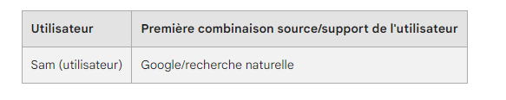
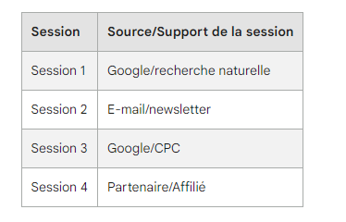
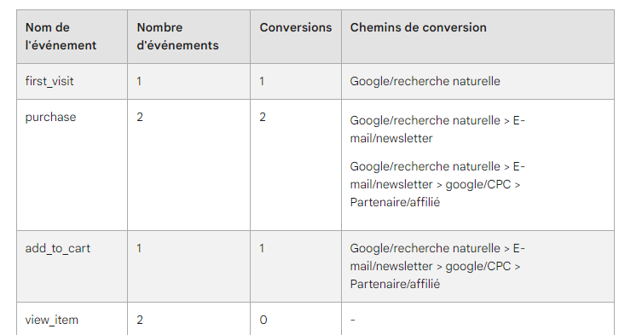
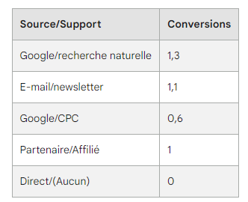
Source/Support ne s’applique qu’aux conversions

Slide 26
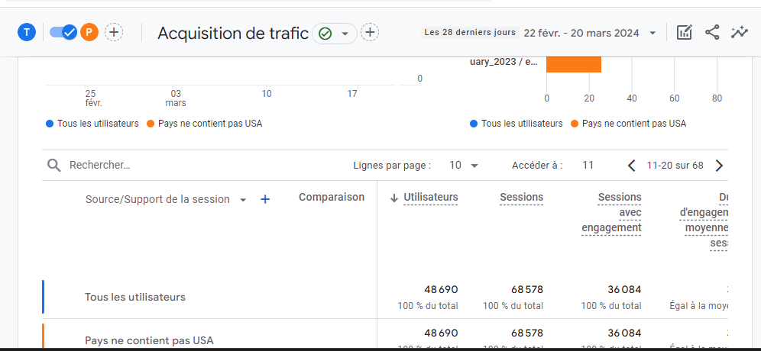
Source de la session +

Slide 27
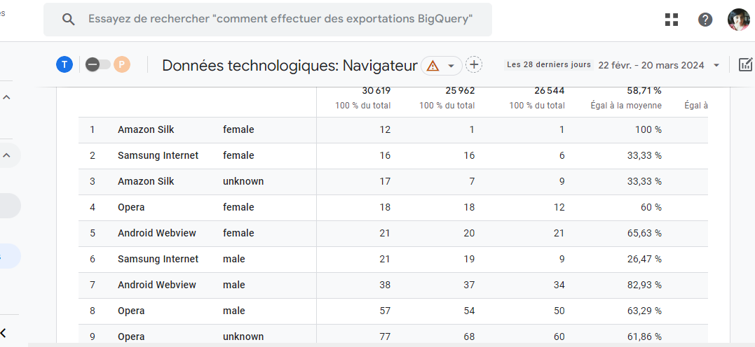
Technologie / Données technologiques

Slide 28
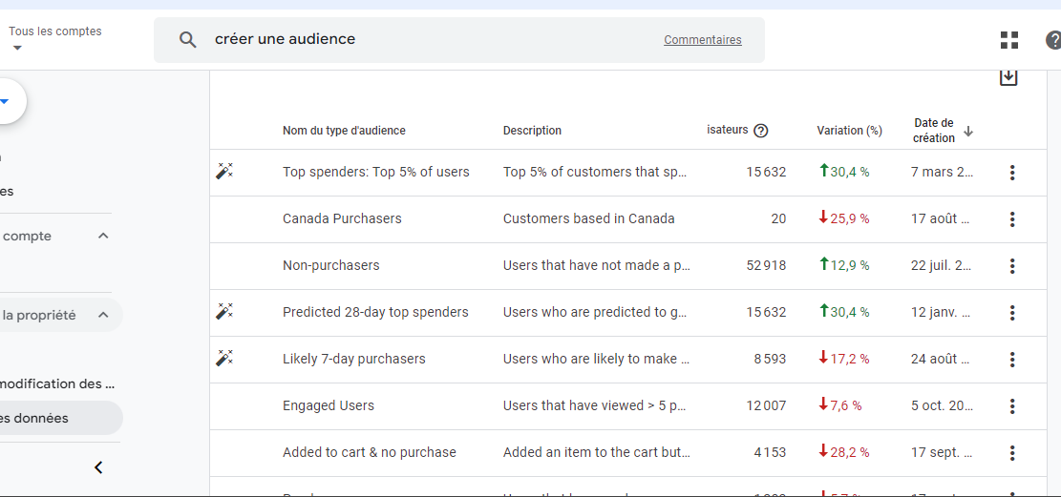
Utiliser moteur de recherche

Slide 29
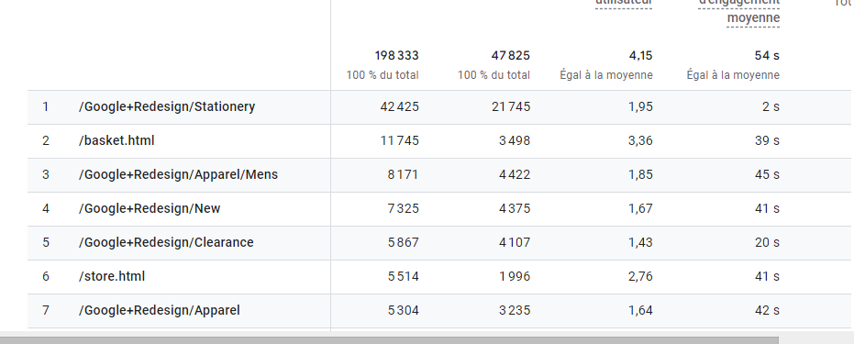
si un utilisateur visite l'URL "www.googlemerchandisestore.com/bags?theme=1", "googlemerchandisestore.com" est le domaine, "/bags" est le chemin de la page et "?theme=1" est la chaîne de requête. Dans cet exemple, le chemin de la page est "/bags".
Engagement/ Engagement, page et écran

Slide 30
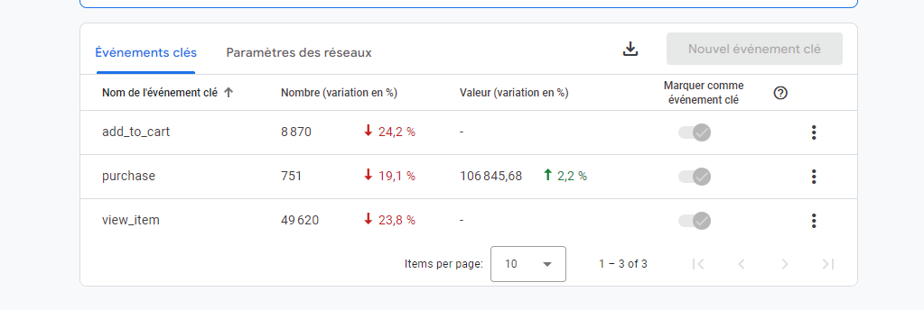
Pour comprendre la conversion, affichage des données- évènements – évènements clé
La conversion s’appelle maintenant évènement clé

Slide 31
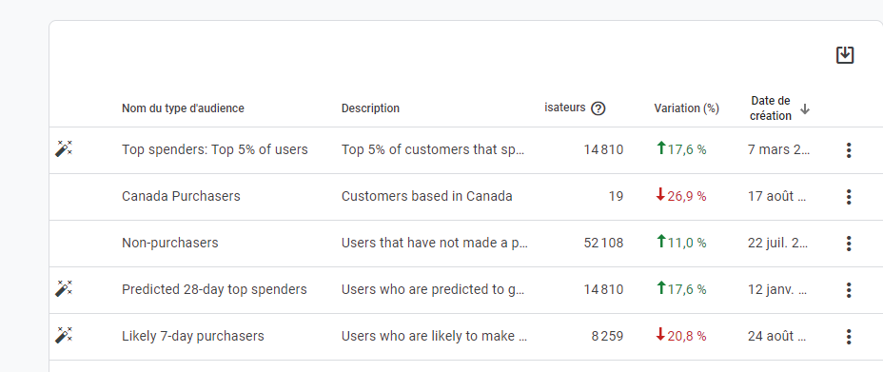
Pour comprendre la conversion, affichage des données - audience

Slide 32
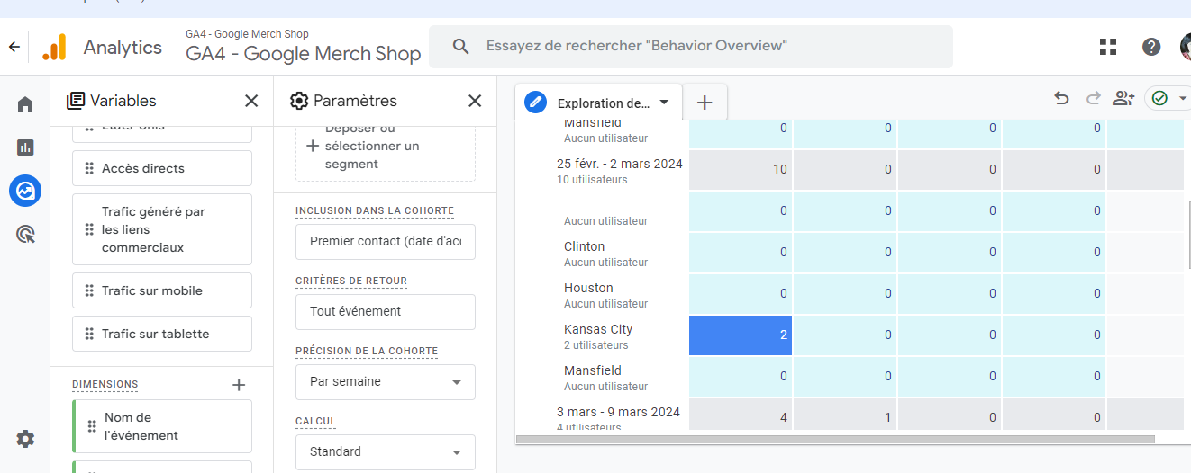
Une cohorte est un groupe d'utilisateurs d'applications ou de sites Web qui partagent une caractéristique commune, identifiée par une dimension Analytics. Par exemple, il peut s'agir de tous les nouveaux utilisateurs de l'application aujourd'hui ou des visiteurs de votre site Web au cours de la semaine précédente.
Explorer

Slide 33
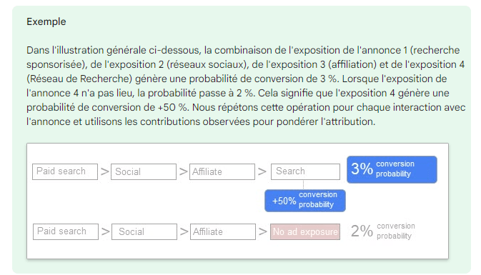
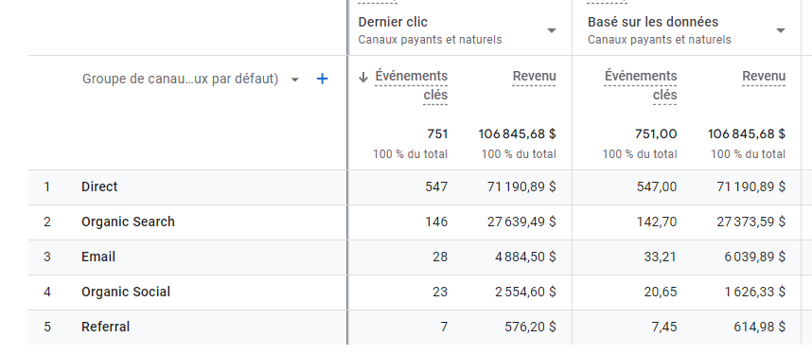
PUBLICITE – attribution –comparaison des modèles

Slide 34
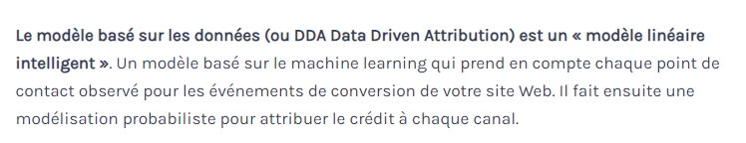
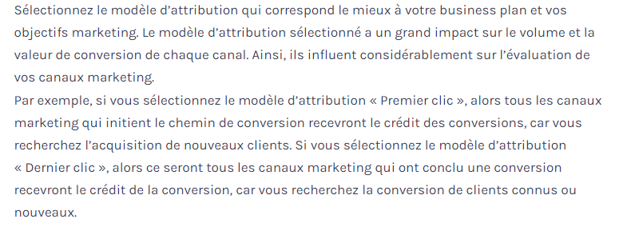
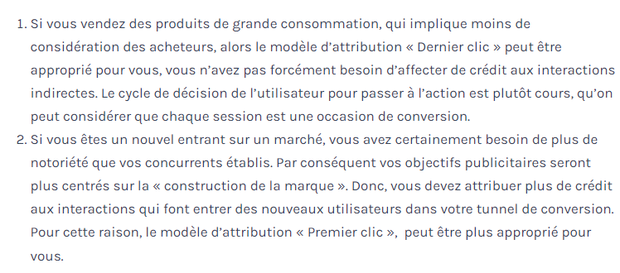
https://www.formations-analytics.com/comparaison-de-modeles-attribution-google-analytics-ga4/

Slide 35
Etape 3, requêtes
Quelle est la requête qui apporte le plus d’impressions, le meilleur CTR, la meilleure position ?

Slide 36
Etape 3, correction
Allez dans Search Console. Quelle est la requête qui apporte le plus d’impressions, le meilleur CTR, la meilleure position ?
Rapports, search console

Slide 37
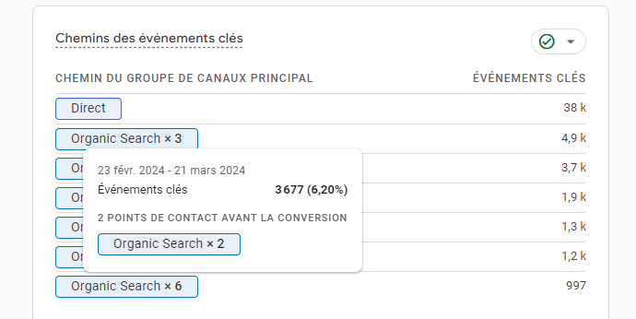
Exploration publicité

